Slide 1



Physique chimie
Niveau
Niveau
1AC
Période 1
Thème 1
Matière: structure et transformations
Chapitre 1
Les états physiques de la matière
Tâche 1
Identifier l’état physique d’un corps

Slide 2











Banque des icones utilisées dans les slides
Icônes pour l’enseignant
Icônes pour l’élève
J’utilise l’ardoise pour répondre
Pages réservées à l’enseignant
Pratique autonome
Modelage de la tâche par l’enseignant (explicitation à haute voix)
Pratique guidée en binôme
Consignes et explications données aux élèves – hors modelage (à dire à haute voix)
Les élèves lèvent la main pour participer
Rappel du contrat de classe
L’élève écoute l’enseignant avec attention
L’élève garde des traces écrites sur le livret ou son cahier

Slide 3

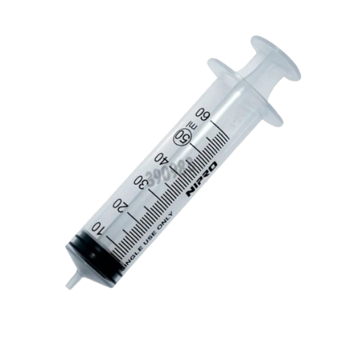


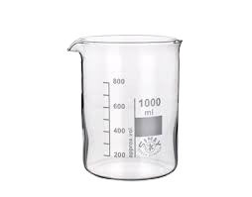

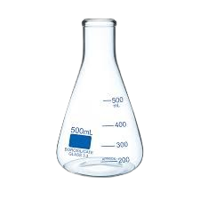


Matériel nécessaire
Matériel de l’enseignant
Matériel de l’élève
Seringue
Bécher
Erlenmeyer

Slide 4
Orientations didactiques pour cette séance
- Expliciter à voix haute chaque étape de la tâche (modélisation verbale).
- Utiliser l’alternance linguistique (FR / AR) pour clarifier les termes clés.
- Insister sur les 3 caractéristiques observables : forme – volume – surface libre.
- Encourager la participation active (ardoise, justification orale).
- Donner un feedback sur la **démarche de raisonnement**, pas seulement sur la réponse.
- Circuler pendant les pratiques pour observer et soutenir les élèves.

Slide 5

Orientations didactiques pour cette séance

Slide 6
Repérage dans le chapitre
Chapitre 1 : Les états physiques de la matière
Identifier l’état physique d’un corps à partir de ses caractéristiques.
Modéliser la structure de la matière dans ses trois états physiques.
Distinguer un corps pur d’un mélange.
Expliquer les caractéristiques des corps dans différents états physiques

Slide 7

Structure de la séance
1
Ouverture de la séance
10 min
2
Modelage
10 min
3
Pratique collective (VdC)
10 min
4
Pratique en binôme
10 min
5
Pratique autonome
15 min
6
Clôture
5 min

Slide 8

Ouverture de la séance
10 min

Slide 9

Bonjour! Prêts pour démarrer notre séance? Allons-y!

Slide 10

O
Le rituel
(2 min)

Slide 11


O
Voici un comportement / une situation observée dans une classe. Quel comportement est plus approprié ? Pourquoi ?
J’oublie
mon
ardoise
J'apporte
mon
ardoise
1
2

Slide 12

O
Apporter vos ardoises, c’est un bon comportement attendu dans notre contrat de classe.
J’oublie
mon
ardoise
J'apporte
mon
ardoise
1
2

Slide 13
O
Réactivation des prérequis
(6 min)

Slide 14
O
Terminons cette partie de lexique par l’équivalent de " " الحالة الفيزيائية
Sur leur ardoise, les élèves écrivent chaque numéro avec la lettre correspondante ou l’ensignant.e désigne quelques -uns pour répondre oralement.
Donnez l’équivalent du mot suivant en français.
الحالة الفيزيائية

Slide 15
O
Effectivement, c’est l’état physique. Et comme vous le savez, la matière peut se trouver à l’état solide, liquide ou gazeux.
Donnez l’équivalent du mot suivant en français.
الحالة الفيزيائية
L’état physique

Slide 16
O
Commençons par un rappel du lexique relatif à la matière et à ses états physiques.
Les élèves écrivent leurs réponses sur leur ardoise ou répondent oralement.
Donnez l’équivalent du mot suivant en français.
صلب

Slide 17
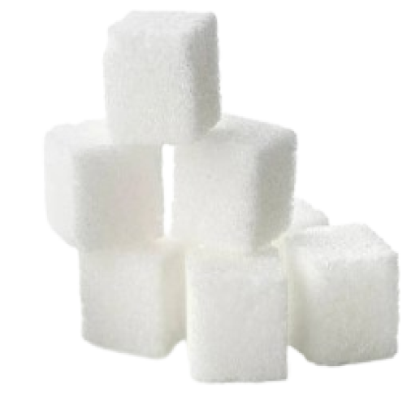
O
« sable » correspond à un solide, un des 3 états physiques de la matière
(de manière générale, donner des indications précises): demander à 3-4 élèves de répéter à haute voix
Donnez l’équivalent du mot suivant en français.
صلب
Solide

Slide 18
O
Passons maintenant au deuxième mot.
Les élèves écrivent leurs réponses sur leur ardoise ou répondent oralement.
Donnez l’équivalent du mot suivant en français.
سائل

Slide 19
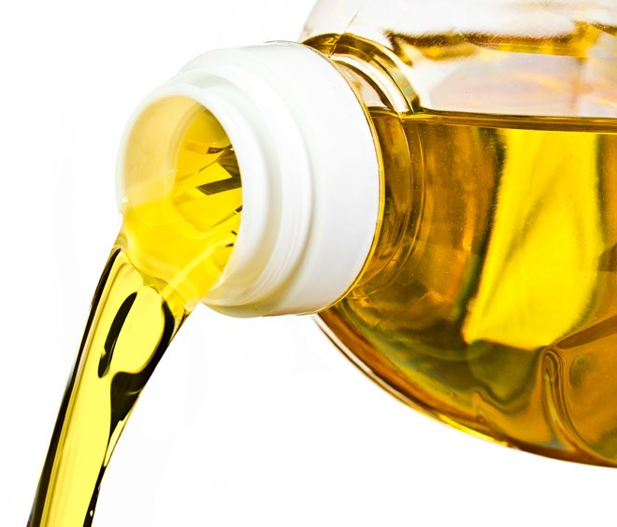
O
L’huile est un liquide, un des 3 états physiques de la matière
(de manière générale, donner des indications précises): demander à 3-4 élèves de répéter à haute voix
Donnez l’équivalent du mot suivant en français.
سائل
Liquide

Slide 20
O
Passons maintenant au troisième mot.
Les élèves écrivent leurs réponses sur leur ardoise ou répondent oralement.
Donnez l’équivalent du mot suivant en français.
غازي

Slide 21

O
« La vapeur d’eau » correspond à un gaz , un des 3 états physiques de la matière
(de manière générale, donner des indications précises): demander à 3-4 élèves de répéter à haute voix
Donnez l’équivalent du mot suivant en français.
غازي
Gazeux

Slide 22
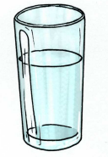


O
Dans les images suivantes l’eau se trouvent dans des états physiques différents.
Sur leur ardoise, les élèves écrivent chaque numéro avec la lettre correspondante ou l’ensignant.e désigne quelques -uns pour répondre oralement.
Associez à chaque image l’état physique de l’eau, correspondant.
1
2
3
A
État solide
B
État gazeux
C
État liquide

Slide 23
O
Voici les associations correctes.
(de manière générale, donner des indications précises): demander à 3-4 élèves de répéter à haute voix
Associez à chaque image l’état physique correspondant.
1
2
3
A
État solide
B
État gazeux
C
État liquide

Slide 24


O
Pour l’état solide, quelles sont les caractéristiques observables dans l’expérience ci-dessous?
(de manière générale, donner des indications précises): demander à 3-4 élèves de répéter à haute voix
Le glaçon a:
A
Forme propre
B
Volume propre
C
Surface libre horizontale

Slide 25

O
Comme tous les solides, le glaçon a une forme propre et un volume propre
(de manière générale, donner des indications précises): demander à 3-4 élèves de répéter à haute voix
Le glaçon a:
A
Forme propre
B
Volume propre
C
Surface libre horizontale

Slide 26
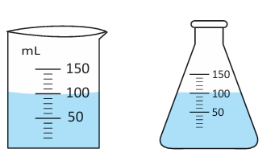
O
Pour l’état liquide, quelles sont les caractéristiques observables dans l’expérience ci-dessous?
(de manière générale, donner des indications précises): demander à 3-4 élèves de répéter à haute voix
L’eau liquide a:
A
Forme propre
B
Volume propre
C
Surface libre horizontale

Slide 27
O
Pour l’état liquide, quelles sont les caractéristiques observables dans l’expérience ci-dessous?
(de manière générale, donner des indications précises): demander à 3-4 élèves de répéter à haute voix
L’eau liquide a:
A
Forme propre
B
Volume propre
C
Surface libre horizontale

Slide 28
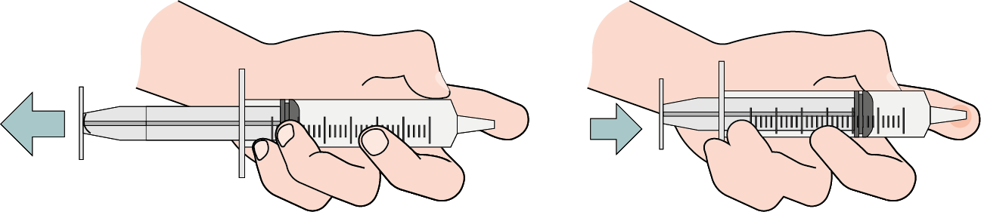
O
Pour l’état gazeux, quelles sont les caractéristiques observables dans l’expérience ci-dessous?
(de manière générale, donner des indications précises): demander à 3-4 élèves de répéter à haute voix
L’air a:
On tire le piston de la seringue
On pousse le piston de la seringue
A
Forme propre
B
Volume propre
C
Surface libre horizontale

Slide 29
O
Pour l’état gazeux, quelles sont les caractéristiques observables dans l’expérience ci-dessous?
(de manière générale, donner des indications précises): demander à 3-4 élèves de répéter à haute voix
L’air a:
On tire le piston de la seringue
On pousse le piston de la seringue
A
Forme propre
B
Volume propre
C
Surface libre horizontale

Slide 30
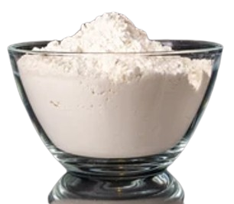
O
Pour un solide divisé, quelles sont les caractéristiques observables dans l’expérience ci-dessous?
(de manière générale, donner des indications précises): demander à 3-4 élèves de répéter à haute voix
La farine a:
A
Forme propre
B
Volume propre
C
Surface libre horizontale

Slide 31
O
Pour un solide divisé, quelles sont les caractéristiques observables dans l’expérience ci-dessous?
(de manière générale, donner des indications précises): demander à 3-4 élèves de répéter à haute voix
La farine a:
A
Forme propre
B
Volume propre
C
Surface libre horizontale

Slide 32


O
Déclaration de l’objectif
de la séance
(2 min)

Slide 33


O
Avant d’entamer notre tâche d’aujourd’hui, lisons cette situation :
L’enseignant·e fait participer les élèves pour deviner l’état physique de l’objet.
La figure ci-contre montre un corps de couleur jaune dans un tube à essai.
Pouvez vous devinez l’état physique de ce corps ?

Slide 34

O
On peut penser qu'il s'agit d'un liquide, alors que il se peut qu'il s'agisse d'un solide. Donc, on peut se demander sur quoi on doit se baser pour déterminer l’état physique d’un corps?
Faire le lien avec l’objectif de la séance
Lorsqu'on renverse le tube à essai, son contenu ne coule pas. On constate que ce n’est pas toujours évident d’identifier l’état physique d’un corps à partir d’une seule caractéristique.

Slide 35
À la fin de cette séance, vous serez capables d'identifier l'état physique d'un corps en vous basant sur plusieurs de ses caractéristiques observables.
O
Expliquer l’objectif . s’il y a des mots difficiles (p.ex., « caractéristiques »). Possible d’avoir recours à l’alternance linguistique
Identifier l’état physique d’un corps à partir de ses caractéristiques.

Slide 36

Modelage
15 min

Slide 37

M
Tâche principale
(10 min)

Slide 38
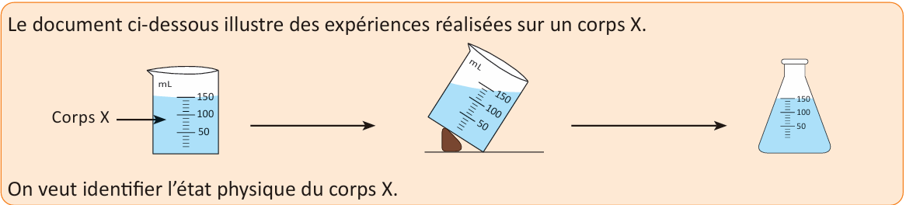
M
Je vais vous montrer comment identifier l’état physique d’un corps à partir de ses caractéristiques. Faites attention à l’exemple suivant.
L’enseignant lit la consigne et présente les supports. Il explique ce qui est demandé.
Tâche principale

Slide 39
M
Dans cette tâche :
L’enseignant lit la consigne et présente les supports. Il explique ce qui est demandé.
Tâche principale
J’ai un corps X, d’apparence un liquide, dans différents récipients et différentes conditions. On me demande d’identifier son état physique, càd de déterminer si c’est un liquide, un gaz, ou un solide. Pour cela, je dois utiliser les données et suivre des étapes pour répondre à la question

Slide 40



M
Première étape: j’observe la surface. Je me demande « est-ce que la surface libre reste horizontale ? ». Je trace une ligne pour le vérifier
L’enseignant·e explique chaque information et la met en évidence.
1. Extraire dudocument des informations sur la surface du corps
mL
Surface libre
mL
150
150
150
100
100
100
50
50
50
Horizontale
La surface libre est .............................

Slide 41


M
Deuxième étape: j’observe la forme. Je me demande « est-ce que la forme change quand le récipient change ? ».
L’enseignant·e explique chaque information et la met en évidence.
2. Extraire dudocument des informations sur la forme du corps
Forme 1
Forme 2
¹⁵⁰
prend
Le corps X ........................ la forme du recipient qui le contient.

Slide 42
M
Troisième étape: j’étudie le volume dans différentes situations. Je me demande « est-ce que le volume change en changeant de récipient? ».
L’enseignant·e explique chaque information et la met en évidence.
3. Extraire dudocument des informations sur le volume du corps
V₁=150 mL V₂=150 mL
ne change pas
Le volume du corps X……...........................(v₁=v₂)

Slide 43
Je récapitule les caractéristiques du corps observées à partir du document
M
L’enseignant·e explicite et verbalise son raisonnement.
4. Identifier les caractéristiques du corps X.
horizontale
Surface
………………………………
change
Forme
………………………………
Volume
Ne change pas
………………………………

Slide 44
Finalement, je déduis facilement l’état physique du corps en me basant sur ses caractéristiques.
M
L’enseignant·e explicite et verbalise son raisonnement.
5. Déduire l’état physique du corps X à partir de ses caractérisitiques
horizontale
Surface
………………………………
change
Le corps X est à l’état:
Forme
………………………………
Liquide
Volume
Ne change pas
………………………………

Slide 45
Pour Identifier l'état physique d'un corps à partir d'un document, on suit les étapes suivantes:
M
L’enseignant fait participer les élèves pour rappeler ces étapes et les lire à haute voix.
1. Extraire dudocument des informations sur le corps
1.1. Extraire dudocument des informations sur la surface du corps
1.2. Extraire dudocument des informations sur la forme du corps
1.3. Extraire dudocument des informations sur le volume du corps
2. Identifier les caractéristiques du corps X.
3. Déduire l’état physique du corps X à partir de ses caractérisitiques

Slide 46

Pratique collective
10 min

Slide 47
Fermez vos livrets, prenez vos ardoises et écrivez-y votre réponse.
VdC
L’enseignant·e clarifie la question et peut utiliser l’alternance linguistique si besoin.
Un solide a-t-il une forme propre ?
A
Oui
B
Non

Slide 48
Cela veut dire que le corps garde toujours la même quantité d’espace qu’il occupe.
VdC
L’enseignant·e clarifie la question et peut utiliser l’alternance linguistique si besoin.
Un solide a-t-il une forme propre ?
A
Oui
B
Non

Slide 49
Fermez vos livrets, prenez vos ardoises et écrivez-y votre réponse.
VdC
L’enseignant·e clarifie la question et peut utiliser l’alternance linguistique si besoin.
Un liquide a-t-il un volume propre ?
A
Oui
B
Non

Slide 50
Cela veut dire que le corps garde toujours la même quantité d’espace qu’il occupe
VdC
L’enseignant·e clarifie la question et peut utiliser l’alternance linguistique si besoin.
Un liquide a-t-il un volume propre ?
A
Oui
B
Non

Slide 51
Prenez vos ardoises et écrivez-y votre réponse A ou B.
VdC
L’enseignant·e clarifie la question et peut utiliser l’alternance linguistique si besoin.
La surface libre d’un liquide est :
A
Horizontale
B
Penchée

Slide 52
Effectivement tous les liquides ont une surface libre horizontale.
VdC
L’enseignant·e clarifie la question et peut utiliser l’alternance linguistique si besoin.
La surface libre d’un liquide est :
A
Horizontale
B
Penchée

Slide 53

Répondez par vrai ou faux.
VdC
L’enseignant·e clarifie la question et peut utiliser l’alternance linguistique si besoin.
La surface libre du corps bleu est horizontale.
Vrai
Faux

Slide 54
Pour que la surface soit horizontale, elle doit former un angle droit avec la verticale.
VdC
L'enseignant.e choisit au hasard deux élèves pour justifier oralement leur raisonnement.
La surface libre du corps bleu est horizontale.
Vrai
Faux

Slide 55
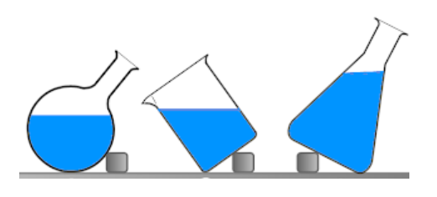
Maintenant on va travailler une tâche similaire à la tache modelée en suivant exactement les mêmes étapes.
L’enseignant·e clarifie la consigne
Le document ci-dessous illustre une expérience réalisée sur un corps Y
On veut identifier l’état physique du corps Y
Corps Y

Slide 56
Première étape : On extrait des informations sur la surface libre du corps Y.
L'enseignant.e choisit au hasard deux élèves pour justifier oralement leur raisonnement.
Corps Y
1.1. Le corps Y a une surface libre …………………………………...

Slide 57
La surface libre du corps Y est toujours horizontale même si on change le récipient.
L'enseignant.e choisit au hasard deux élèves pour justifier oralement leur raisonnement.
Corps X
horizontale
1.1. Le corps Y a une surface libre …………………………………...

Slide 58
Deuxième étape : On extrait des informations sur la forme du corps Y.
L'enseignant.e choisit au hasard deux élèves pour justifier oralement leur raisonnement.
Corps Y
1.2. Le corps Y …………………………………...

Slide 59
Le corps Y change de forme en changeant le récipient, on dit qu’il n’a pas de forme propre.
L'enseignant.e choisit au hasard deux élèves pour justifier oralement leur raisonnement.
Corps Y
n’a pas de forme propre
1.2. Le corps Y ……………………………………………...

Slide 60
Troisième étape : On extrait des informations sur le volume du corps Y.
L'enseignant.e choisit au hasard deux élèves pour justifier oralement leur raisonnement.
Corps Y
1.2. Le corps Y a un volume …………………………………...

Slide 61
Le corps Y garde le même volume même si on change le récipient.
L'enseignant.e choisit au hasard deux élèves pour justifier oralement leur raisonnement.
Corps Y
propre
1.2. Le corps Y a un volume …………………………………...

Slide 62
quatrième étape : On identifie les caractéristiques du corps Y.
L'enseignant.e choisit au hasard deux élèves pour justifier oralement leur raisonnement.
Corps Y
2. Identifier les caractéristiques du corps Y .
Surface
………………………………
Forme
………………………………
Volume
………………………………

Slide 63
Les caractéristiques du corps Y sont: le volume propre, la surface libre horizontale et n’a pas de forme propre.
L'enseignant.e choisit au hasard deux élèves pour justifier oralement leur raisonnement.
Corps Y
2. Identifier les caractéristiques du corps Y .
horizontale
Surface
………………………………
change
Forme
………………………………
Volume
Ne change pas
………………………………

Slide 64
Cinquième étape : On déduit l’état physique du corps Y.
L'enseignant.e choisit au hasard deux élèves pour justifier oralement leur raisonnement.
Corps Y
3. Le corps Y est à l’état …………………………………...

Slide 65
Le corps Y a les mêmes caractéristiques des liquides. Alors le corps Y est à l’état liquide.
L'enseignant.e choisit au hasard deux élèves pour justifier oralement leur raisonnement.
Corps Y
3. Le corps Y est à l’état …………………………………...
liquide

Slide 66

Pratique en binôme
15 min

Slide 67

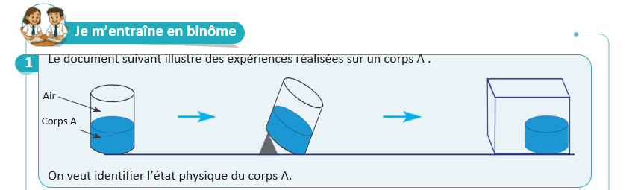
Prenez vos livrets page 7 et travaillez individuellement, puis discutez vos réponses en binômes.
PB
7 min de travail. 5min individuellement puis 2 min en binômes
1. Extraire dudocument des informations sur le corps A
2. Identifier les caractéristiques du corps A.
3. Déduire l’état physique du corps A à partir de ses caractérisitiques

Slide 68
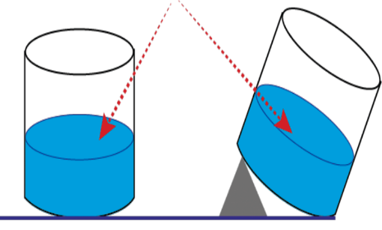
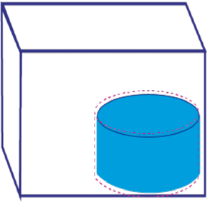
On commence par extraire des informations du document.
PB
Passage au tableau d’un élève pour proposer une réponse avec justification. Inclusion du reste de la classe pour donner un feedback sur la réponse de leur camarade.
1. Extraire dudocument des informations sur le corps A
Surface libre
• Le corps A n’a pas de .......................
• Le corps A ...........................la forme du récipient.
• Le corps A ne change pas ...........................

Slide 69
On commence par extraire des informations du document.
PB
Passage au tableau d’un élève pour proposer une réponse avec justification. Inclusion du reste de la classe pour donner un feedback sur la réponse de leur camarade.
1. Extraire dudocument des informations sur le corps A
Surface libre
Surface horizontale
• Le corps A n’a pas de .......................
ne prend pas
• Le corps A ...........................la forme du récipient.
le volume
• Le corps A ne change pas ...........................

Slide 70
PB
Deuxième étape: on veut identifier toutes les caractéristiques du corps A.
L’enseignant·e désigne un représentant d’un binôme pour passer au tableau et exposer sa réponse tout en la justifiant.
2. Identifier les caractéristiques observables du corps A
Surface
………………………………
Forme
………………………………
Volume
………………………………

Slide 71
PB
Deuxième étape: on veut identifier toutes les caractéristiques du corps A.
L’enseignant·e désigne un représentant d’un binôme pour passer au tableau et exposer sa réponse tout en la justifiant.
2. Identifier les caractéristiques observables du corps A
Surface
n’est pas horizontale
………………………………
Forme
ne change pas
………………………………
Volume
ne change pas
………………………………

Slide 72
Finalement on va déduire l’état physique du corps A en s’appuyant sur les caractéristiques observables.
PB
L’enseignant·e désigne un représentant d’un binôme pour passer au tableau et exposer sa réponse tout en la justifiant.
2. Déduire l’état physique du corps A
Surface
n’est pas horizontale
………………………………
Le corps A est à l’état……………….
Forme
ne change pas
………………………………
Volume
ne change pas
………………………………

Slide 73
Le corps A est à l’état solide.
PB
L’enseignant·e désigne un représentant d’un binôme pour passer au tableau et exposer sa réponse tout en la justifiant.
2. Déduire l’état physique du corps A
Surface
n’est pas horizontale
………………………………
solide
Le corps A est à l’état……………….
Forme
ne change pas
………………………………
Volume
ne change pas
………………………………

Slide 74

Pratique autonome
15 min

Slide 75
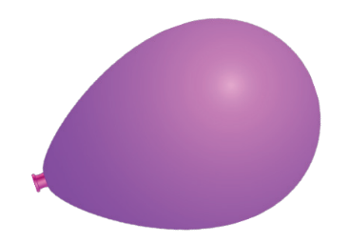

Prenez vos livrets page 7 et répondez individuellement aux questions de l’exercice.
PA
L’enseignant·e circule dans la classe pour repérer les élèves en difficulté et orienter ceux qui maîtrisent la tâche vers les défis proposés à la page 21.
2
Le document suivant illustre une expérience réalisée sur un corps B contenu dans un ballon de
baudruche.
Boite
Corps B
On veut identifier l’état physique du corps B.
1. Extraire du document des informations concernant le corps B.
• La forme du ballon...................................
• La volume du ballon .................................
2. Identifier les caractéristiques du corps B.
• .................................................
• ............................................................
3. Déduire l’état physique du corps B.
Le corps B est à l’état ......................................

Slide 76

Le temps est terminé. Corrigeons ensemble l’exercice.
PA
L’enseignant·e fait participer les élèves à la correction en leur demandant de présenter leurs réponses et de les justifier.
Temps Écoulé

Slide 77
A vous! Montrez-moi comment vous avez résolu cet exercice…
PA
Faire passer 1 élève pour la correction. Associer le reste de la classe au feedback. Identifier les erreurs. Insister sur les étapes à respecter …
2
Le document suivant illustre une expérience réalisée sur un corps B contenu dans un ballon de
baudruche.
Boite
Corps B
On veut identifier l’état physique du corps B.
1. Extraire du document des informations concernant le corps B.
change
change
• La forme du ballon.................................
• La volume du ballon .................................
2. Identifier les caractéristiques du corps B.
Pas de forme propre.
Pas de volume propre.
• .................................................
• ............................................................
3. Déduire l’état physique du corps B.
gazeux.
Le corps B est à l’état ......................................

Slide 78

C’est la fin de la séance
Clôture de la séance
3 min

Slide 79
C
On arrive à la fin de notre séance. Qui peut me dire avec des mots simples ce qu’on a appris à faire ?
…………………………………………………………………………………………………

Slide 80
C
Très bien ,c’est
L’enseignant.e peut revenir sur les activités du modelage, de la pratique en binôme et de la pratique autonome pour rappeler la tâche principale.
Identifier l’état physique d’un corps à partir de ses caractéristiques.

Slide 81

C
Le tableau ci-dessous présente les caractéristiques observables de chaque état physique.
L’enseignant fait participer les élèves pour rappeler ces caractéristiques et les lire à haute voix.
 | Solide | Liquide | Gaz
Forme
Volume
Surface
propre
n’a pas de forme propre
n’a pas de forme propre
propre
propre
n’a pas de volume propre
n’est pas horizontale
horizontale
n’est pas horizontale
!
Le solide divisé: peut changer de forme mais sa surface libre n’est pas horizontale. Exemple: la farine

Slide 82
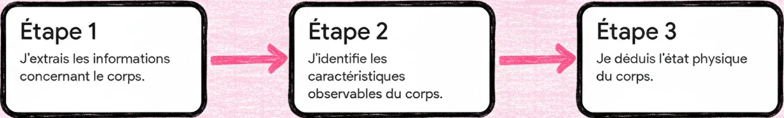
C
Pour conclure, voici les étapes à suivre pour identifier l’état physique d’un corps à partir de ses caractéristiques observables.
L’enseignant fait participer les élèves pour rappeler les étapes.
Identifier l’état physique d’un corps à partir de ses caractéristiques
Forme
Volume
Surface
Solide ?
Liquide ?
Gaz ?

Slide 83
Voici le lexique important de cette leçon. Retenez le!
C
Faire participer les élèves à la lecture de la carte
MA CARTE LEXICALE
Termes thématiques
Verbes de consigne
État physique
Solide
Liquide
Gaz
Solide divisé
Ma tâche
Extraire
Identifier
Déduire
Identifier l’état physique d’un corps à partir de ses caractéristiques.
Vocabulaire scientifique
Structures pour répondre
Forme propre
Volume propre
Surface libre
Horizontale
Un solide a……….…………….et ………………………….
Un liquide a……………………….et n’a pas de………………………..
Un gaz n’a pas ni ………………………...ni…………………..

Slide 84
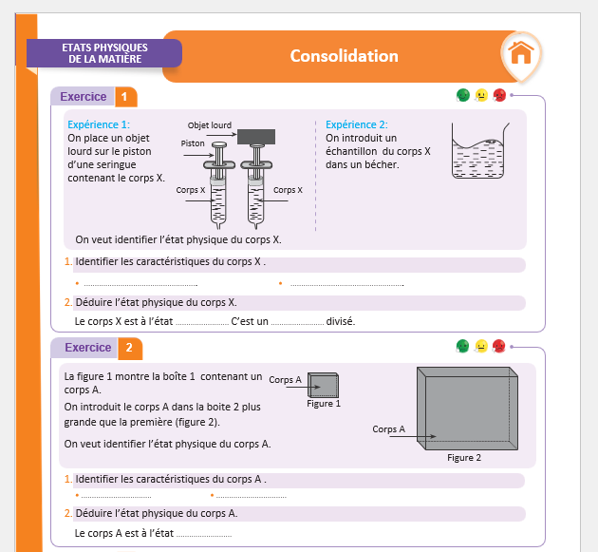
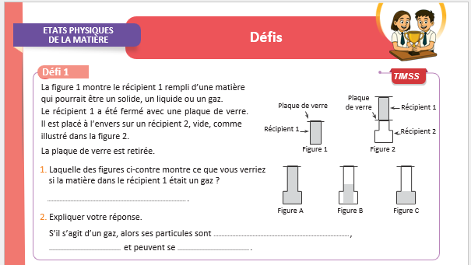
Voici l’exercice à réaliser à la maison.
C
L’enseignant incite les élèves à réaliser les exercices à la maison et clore la séance.
Exercices 1 et 2 page 15 Défi 1, question 1, page 17

Slide 85

A la prochaine séance!

